Slide 1
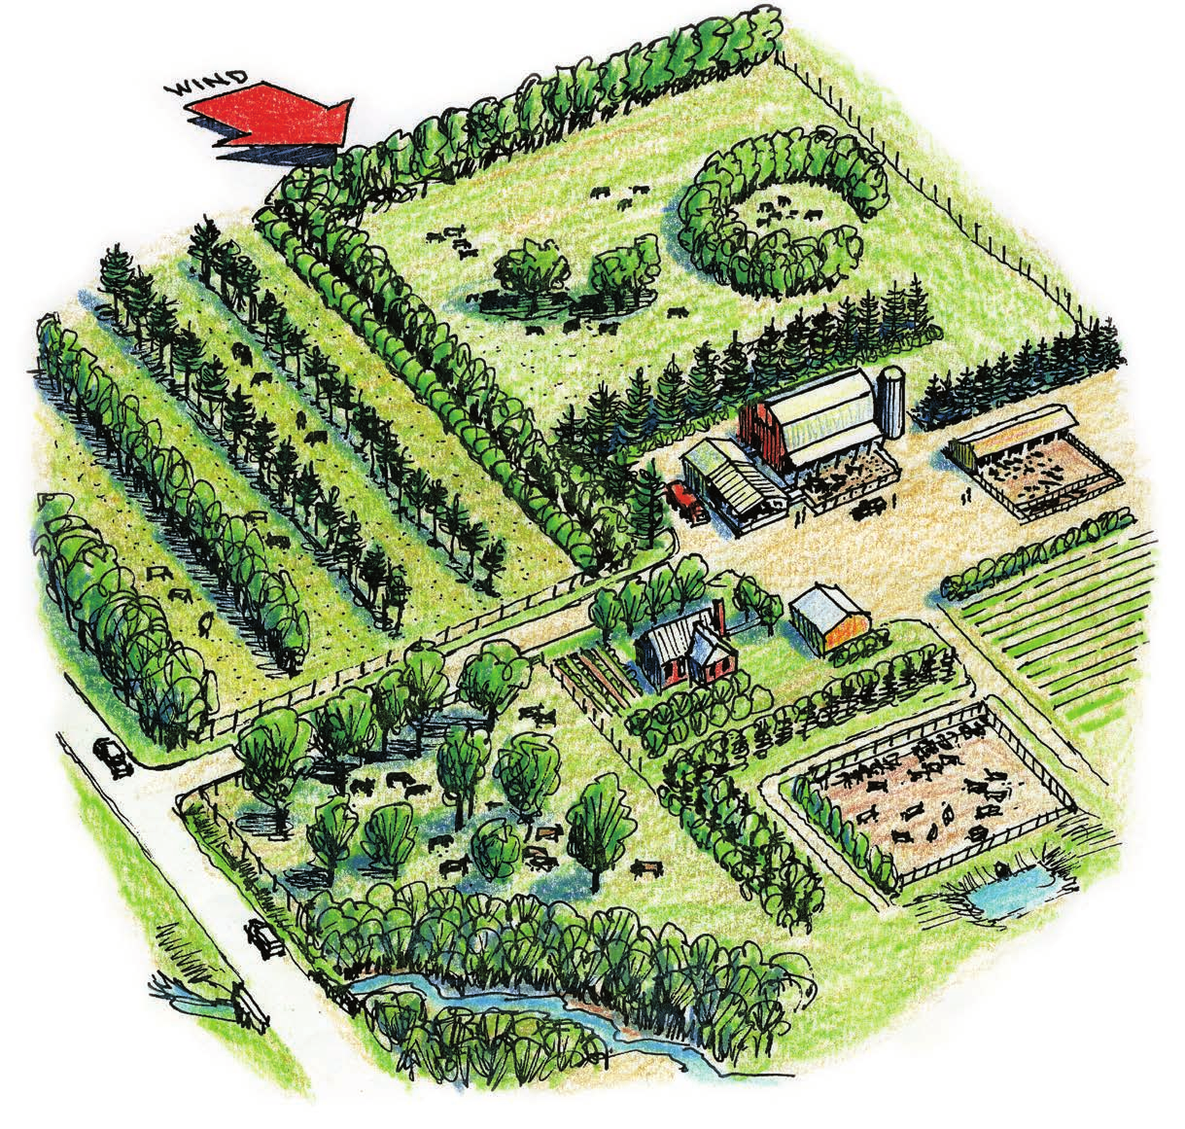
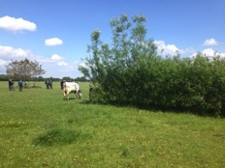
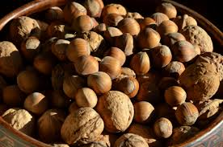
Agroforestry voor een
veerkrachtige landbouw
Agroforestry Utrecht
29-02-24
Notes:
1

Slide 2
.
Notes:
2

Slide 3
Paolo Freire
.
Transitie:
situatie boer uitgangspunt; met alle economische, bedrijfskundige, wettelijke en sociale voorwaarden (totale belevingswereld)
Notes:
3

Slide 4
Wat is Agroforestry?
.
Notes:
4

Slide 5
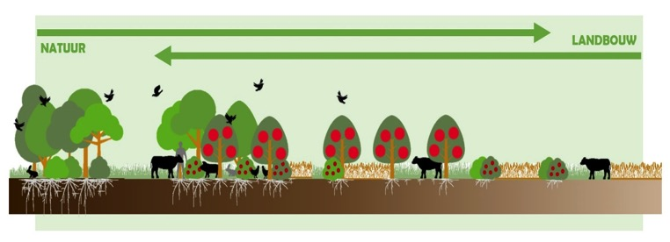
Agroforestry en voedselbos
Bomen in de landbouw integreren:
1.
Rijenteelt / Boomgaarden / Alley cropping
2.
Bosweides / Silvopastures
3.
Voedselbossen
Reguliere landbouw:
Natuur
Voedselbos
Rijenteelt
Soms met hagen
Bomen hebben meer dan 30 functies!
Notes:
5

Slide 7
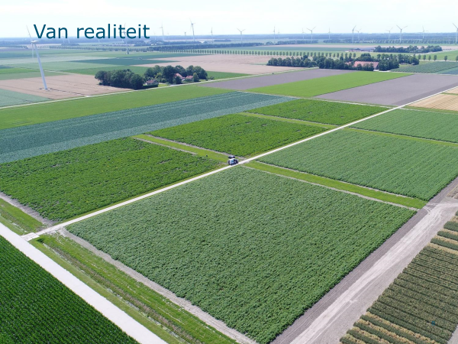

Slide 8
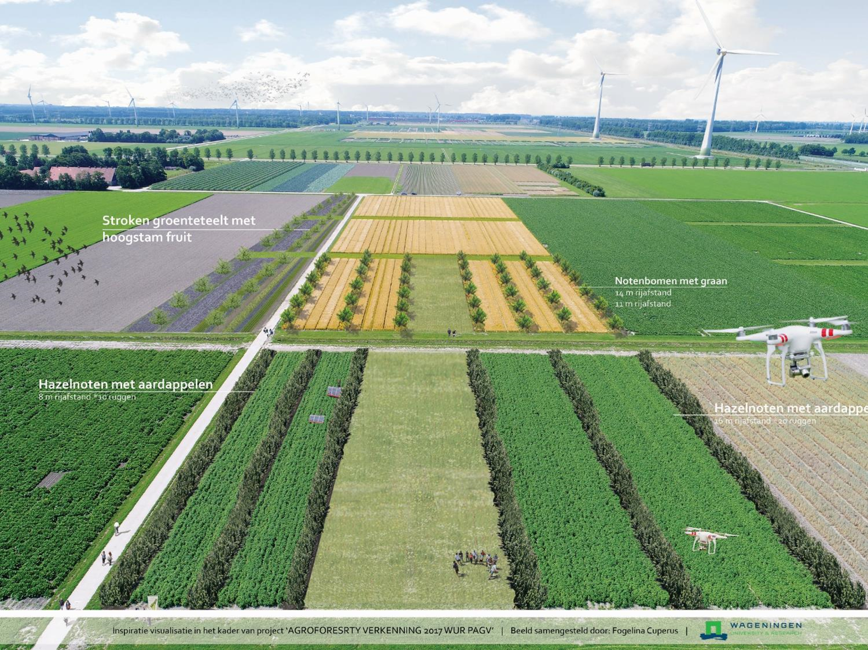

Slide 9
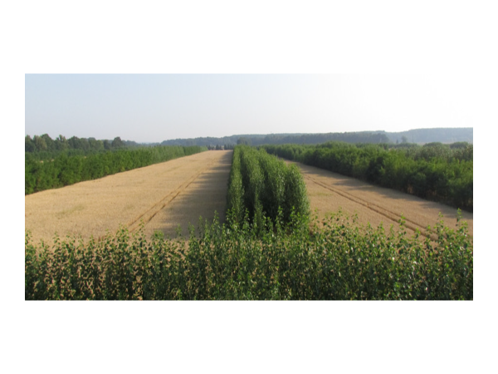
Agroforestry in Engeland
.
Notes:
9

Slide 10
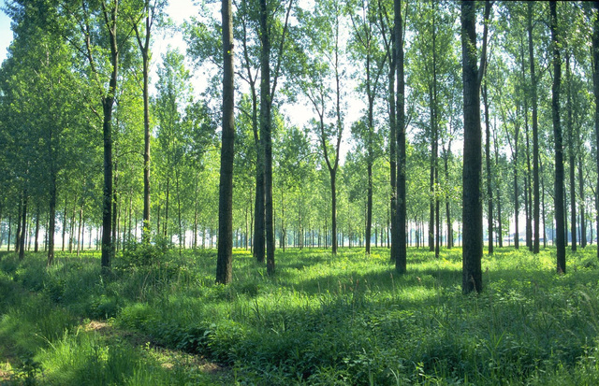
Rijenteelt of Boomgaard: Populieren
Notes:
10

Slide 12
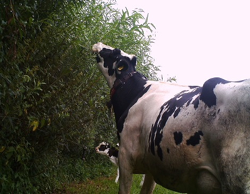
Voederbomen
Notes:
12

Slide 13
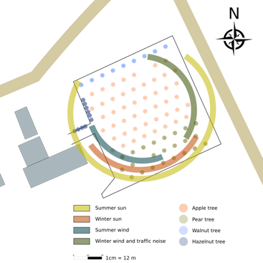
Sector analyse:
Bodem, water, wind, zon, regen,
bezoekers, uitzicht, etc.
Notes:
13

Slide 15
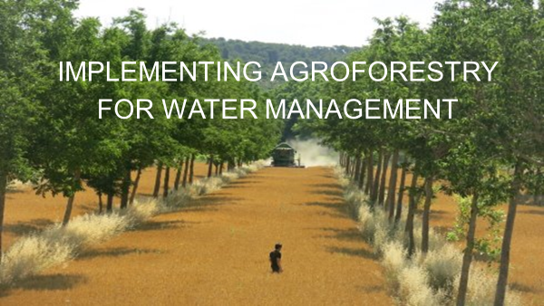

Slide 16
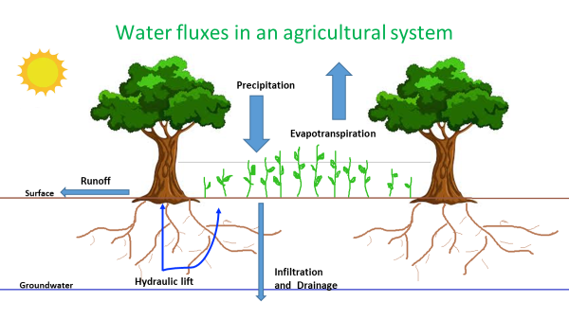
Onderzoeksproject

Slide 17
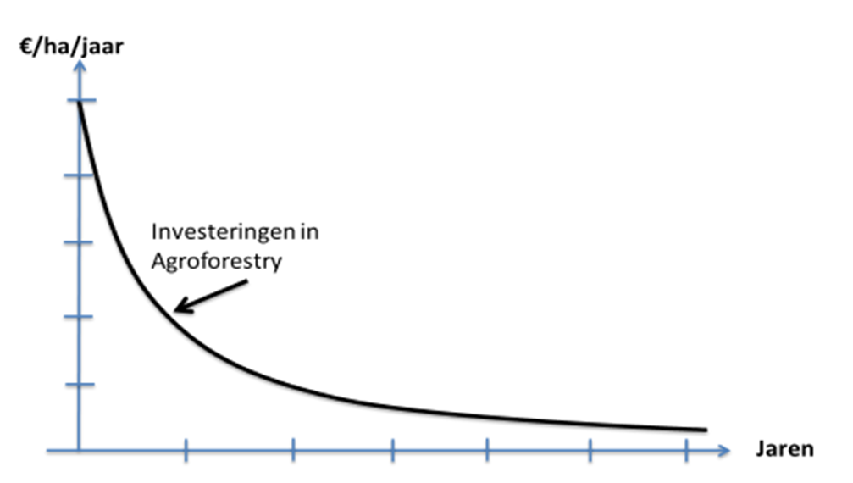

Slide 18
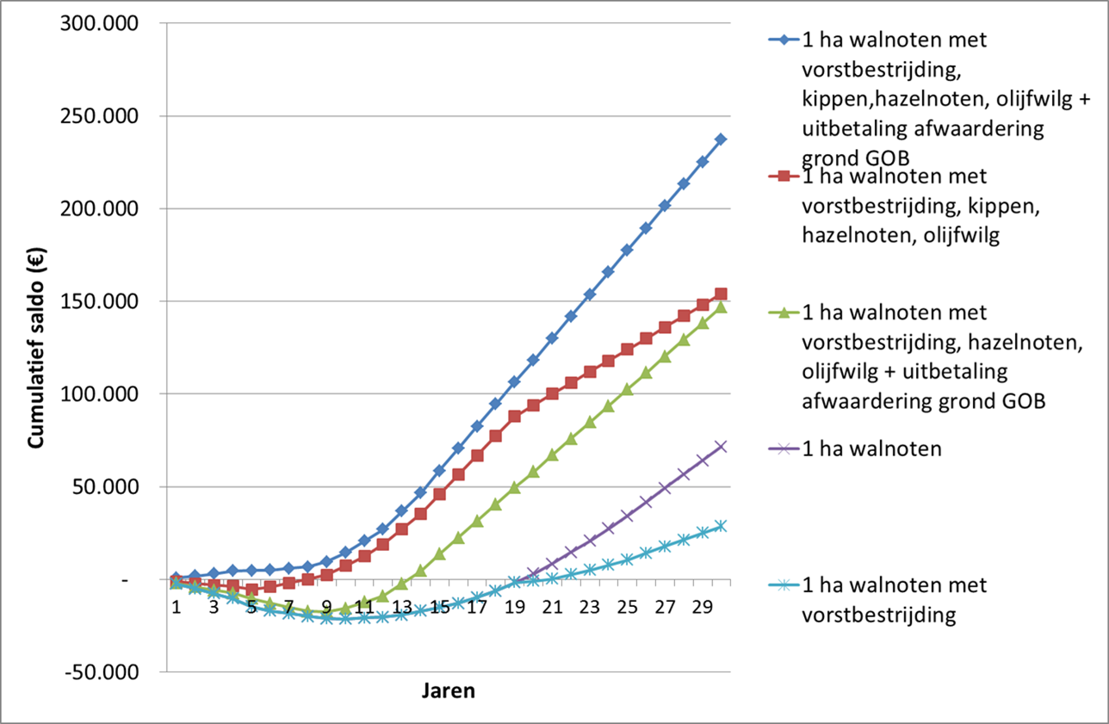

Slide 19
Agroforestry Netwerken
- Bijeen brengen boeren (studieclub)
- Gezien worden; ondersteuning
- Workshops/ excursies/ artikelen
- Ontwerpen agroforestry-systemen
- Advies, bedrijfsplannen,
- Financiering regelen
- Informeren gemeente, banken, etc.

Slide 20
Stand van zaken
- Van onderop; beginnen bij boer
- Lopende netwerken in Noord-Brabant, Gelderland, Limburg, Zeeland, Utrecht Overijssel en Flevoland
* 1000 hect aanplant /1000 hect in plan * elke provincie heeft ondersteuningsteam
- Eerste stappen Friesland, Groningen, Drenthe, Noord- & Zuid Holland

Slide 21
Bedrijfsplannen

Slide 22
Agroforestry Netwerken

Slide 23
Wet- en regelgeving
Gewascode, betalingsrechten en GLB, mestrechten
Bestemmingsplan
Herplantplicht/ Natuurbeschermingswet
Financiers/banken
Waterschappen

Slide 24
Lerend netwerk Agroforestry
Piet Rombouts
Piet@RomboutsAgroEco.nl
06-15108084

